Slide 1
Разработка инструментов для поиска клинически значимых полиморфизмов в геноме человека на основе данных секвенирования 3C-библиотек
Валеев Э.С.,
студент группы 12451 ИМПЗ НГУ

Slide 2
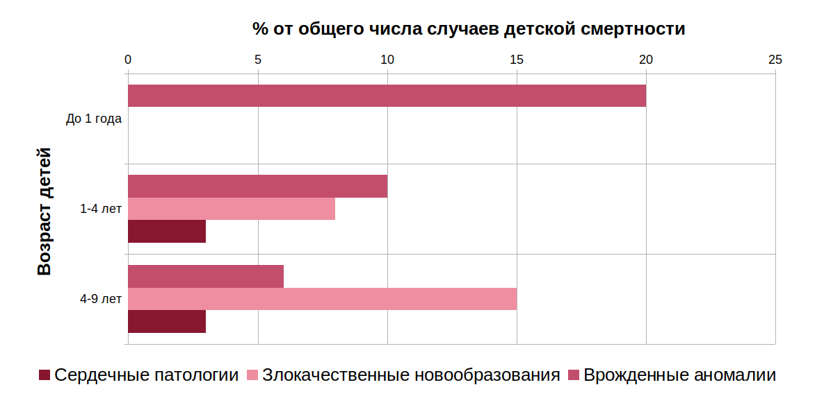
Актуальность: Детская смертность от генетических аномалий

Slide 3
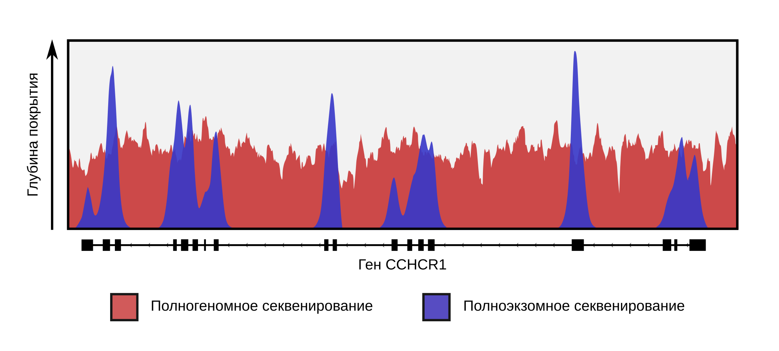
Актуальность: Методы секвенирования нового поколения (NGS)

Slide 4
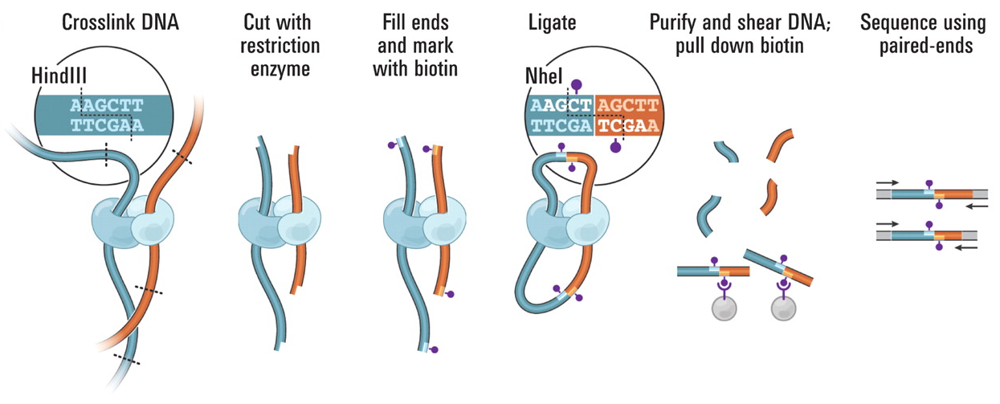
Актуальность: Захват конформации хромосом "все против всех" (Hi-C)

Slide 5
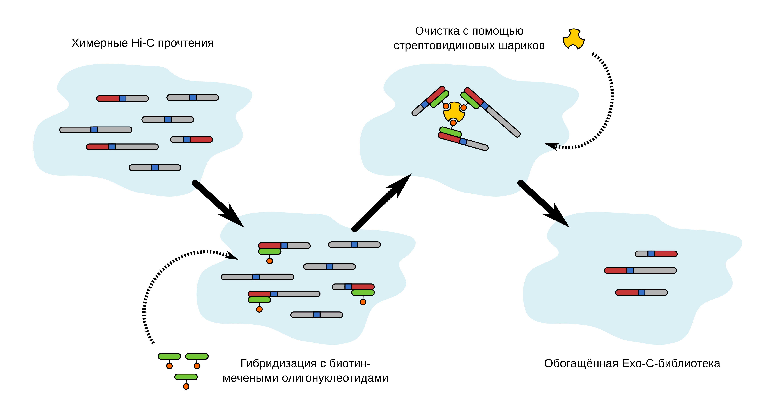
Актуальность: Exo-C = Hi-C + Экзомное обогащение

Slide 6
Цели и задачи исследования
Цель:
Сравнение эффективности методов Exo-C, полногеномного секвенирования и экзомного секвенирования для поиска точечных полиморфизмов в геномах клеток человека.
Задачи:
Разработать биоинформационный протокол анализа данных секвенирования Exo-C-библиотек.
Проанализировать доступные данные WGS, WES, Hi-C и Exo-C- секвенирования для клеточной линии K562.
Сравнить точечные генетические варианты в геноме клеток K562, детектируемые при использовании WGS и WES, с таковыми, найденными методом Exo-C.

Slide 7

Результаты: секвенирование Exo-C-библиотек
Характеристики качества секвенирования Exo-C-библиотек:
Параметр | ExoC-19 | ExoC-20 | Референсные значения
Глубина Hi-C секвенирования, млн прочтений | 136.6 | 109.4 | >100 [4]
Глубина экзомного секвенирования, bp | 2.05 · 10¹⁰ | 1.64 · 10¹⁰ | >10¹⁰ [4]
Доля экзома, имеющего глубину покрытия более 10 прочтений, % | 91.68 | 72.58 | >90 [4]
Среднее покрытие в экзоме, прочтений/bp | 60.51 | 14.88 | 10 - минимум >15 - гомозиготные SNV >33 - гетерозиготные SNV [4]
Доля дубликатов, отражающая качество стадии ПЦР, % | 18.86 | 15.00 | <10 [4]
Отношение среднего покрытия вне и внутри экзома (таргетное обогащение), панель Roche MedExome размером 46 Mbp | 10.89 | 1.92 | >75 - для таргетной панели размером 40 Mbp [5]

Slide 8
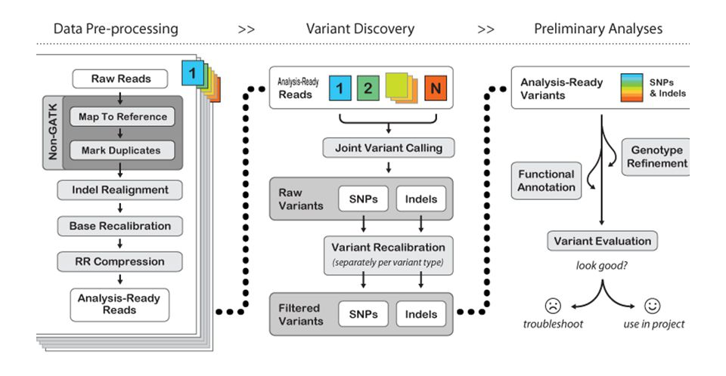
Базовая схема обработки результатов NGS

Slide 9
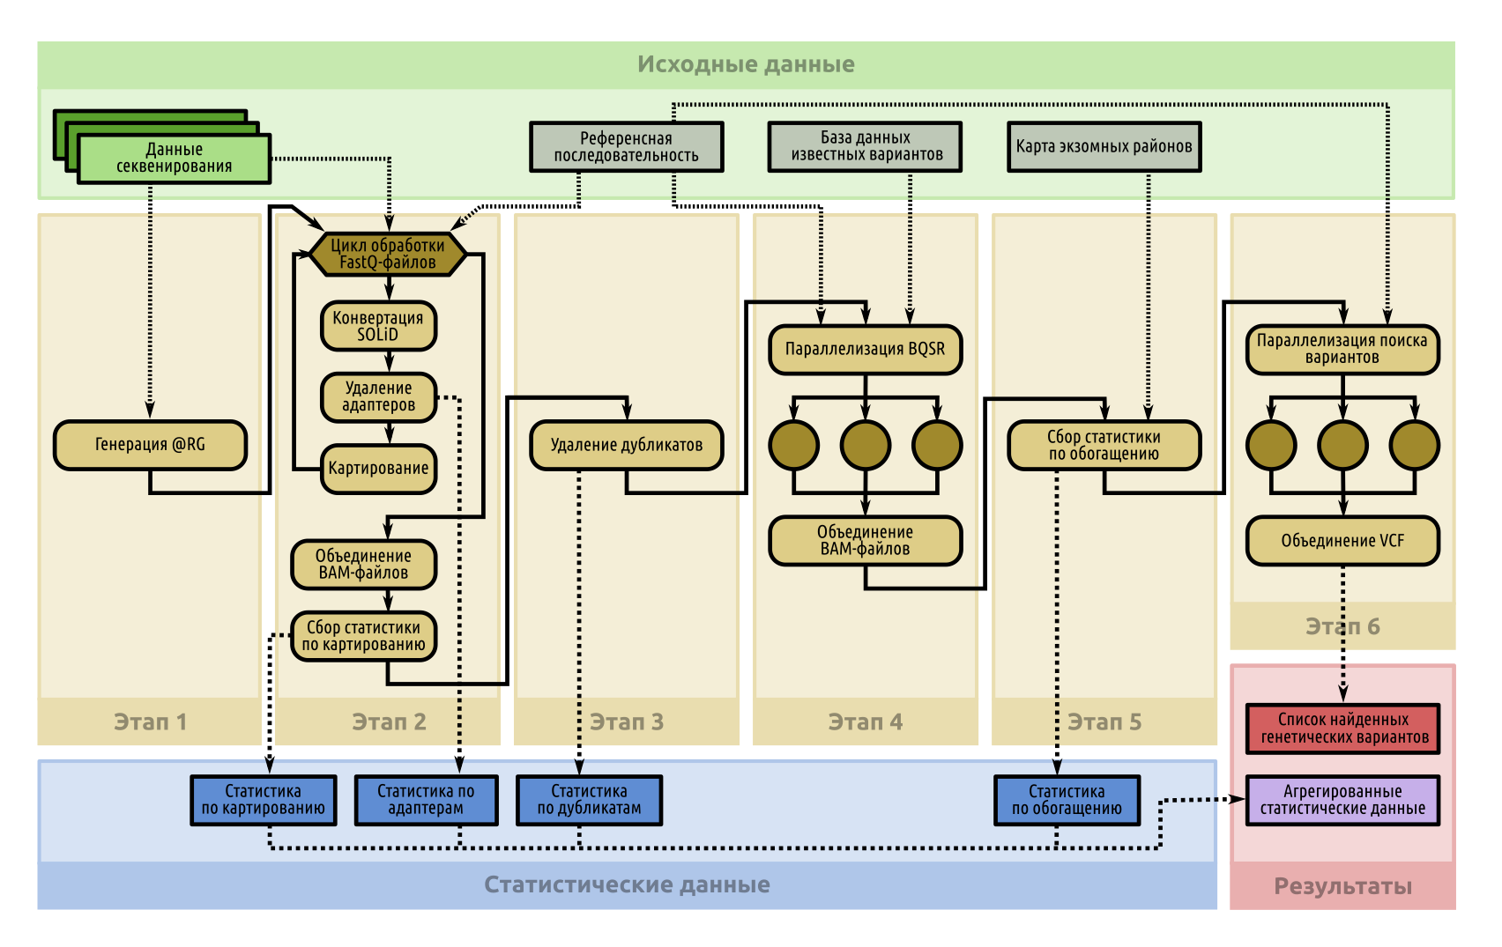
Принципиальная схема пайплайна для обработки Exo-C-данных

Slide 10
Результаты: контрольные данные секвенирования линии K562
использованные в этих статьях методики включают WGS, WES, Hi-C и Repli-seq.
Параметр | Значение | Комментарий
Общее число генетических вариантов в контрольных образцах | 5 496 486 | Количество вариантов у среднего человека - 4.1–5 млн [1]
Наибольшая доля уникальных вариантов | 10.25%* | WES? Отличия K562?
Число вариантов, встречающихся во всех восьми контрольных образцах ("Золотой стандарт") | 75 328 (1.37%) | Количество экзомных вариантов у среднего человека - 100 тыс. [2]
Число вариантов, найденных при исключении из выборки двух библиотек**, дающих наибольший вклад в уникальные варианты ("Серебряный стандарт") | 1 091 331 (19.85%) | —

Slide 11
Результаты: Сравнение контрольных и тестовых данных секвенирования
Покрытие стандартов Exo-C-библиотеками
Фильтрация по глубине альтернативного аллеля
Параметр | ExoC-19 | ExoC-20 | Комментарии
Покрытие "золотого стандарта", % | 82.75 | 96.52 | У ExoC-20 выше глубина покрытия в экзоме, в 6 раз ниже обогащение. В ExoC-19 были использованы адаптеры, дающие большое количество шума.
Покрытие "серебряного стандарта", % | 56.48 | 90.06
В библиотеке ExoC-19 потеряна большая доля вариантов, чем в ExoC-20 — как относительно общего числа, так и относительно вариантов "золотого" и "серебряного" стандартов.
Доля ложноположительных (отсутствующих в контрольных образцах) генетических вариантов снизилась на 82%.

Slide 12
Предварительные выводы
Наш пайплайн позволяет обрабатывать данные Exo-C-секвенирования, а также находить в этих данных SNV.
Использование пайплайна позволило обнаружить около 5.5 млн генетических вариантов в контрольных данных линии K562 (что сопоставимо со средним количеством точечных полиморфизмов в геноме человека).
75 тыс. из них подтвердились в восьми независимых исследованиях;
1 млн из них подтвердились в шести независимых исследованиях, не включающих экзомные данные.
Сравнение генетических вариантов, полученных из контрольных образцов и Exo-C-библиотек, позволяет утверждать, что метод Exo-C способен детектировать около 75-90% SNV, обнаруживаемых другими методами.

Slide 13
План работы
Произвести анализ генетических вариантов в контрольных и наших образцах по следующим параметрам:
тип;
количество альтернативных аллелей;
распределение в геноме (в том числе с учётом проблемных регионов);
глубина покрытия;
Зиготность.
Произвести анализ данных Exo-C на предмет систематических ошибок поиска генетических вариантов.
Произвести анализ результатов секвенирования Exo-C-библиотек у реальных пациентов.

Slide 14
Спасибо за внимание!

